Slide 1
ДЕПАРТАМЕНТ ОБРАЗОВАНИЯ АДМИНИСТРАЦИИ г. САРОВА
МУНИЦИПАЛЬНОЕ БЮДЖЕТНОЕ ОБРАЗОВАТЕЛЬНОЕ УЧРЕЖДЕНИЕ
«СРЕДНЯЯ ОБЩЕОБРАЗОВАТЕЛЬНАЯ ШКОЛА № 16»
ОРГАНИЗАЦИОННО-МЕТОДИЧЕСКОЕ
СОПРОВОЖДЕНИЕ ВВЕДЕНИЯ КУРСА
«ОСНОВЫ РЕЛИГИОЗНЫХ КУЛЬТУР И СВЕТСКОЙ ЭТИКИ»
В ШКОЛАХ САРОВА
Ольга Юрьевна Александрова,
заместитель директора
по воспитательной работе
г. Саров, 2012 г.

Slide 2
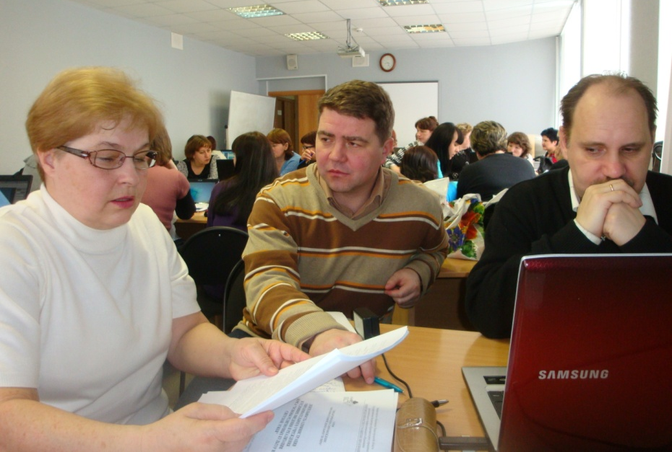
ОРГАНИЗАЦИОННО-МЕТОДИЧЕСКОЕ СОПРОВОЖДЕНИЕ ВВЕДЕНИЯ КУРСА ОРКСЭ В ШКОЛАХ САРОВА
Март 2012 года. Нижегородский институт развития образования. Курсы по теме «Содержательный, методический и управленческий аспекты введения курса «Основы религиозных культур и светской этики» (ОРКСЭ)»
Команда Сарова:
Олег Константинович Ерин
Алексей Евгеньевич Закутин
Ольга Юрьевна Александрова

Slide 3
ОРГАНИЗАЦИОННО-МЕТОДИЧЕСКОЕ СОПРОВОЖДЕНИЕ ВВЕДЕНИЯ КУРСА ОРКСЭ В ШКОЛАХ САРОВА
ОРКСЭ – единая комплексная учебно-воспитательная система, все модули которой согласуются по педагогическим целям, задачам и требованиям к результатам освоения учебного материала.
Цель уроков ОРКСЭ – формирование у младших подростков мотивации к осознанному нравственному поведению, к диалогу с представителями иных культур.
ОРКСЭ – курс развития эмоциональной сферы ребенка.

Slide 4
ОРГАНИЗАЦИОННО-МЕТОДИЧЕСКОЕ СОПРОВОЖДЕНИЕ ВВЕДЕНИЯ КУРСА ОРКСЭ В ШКОЛАХ САРОВА
ВВЕДЕНИЕ ОРКСЭ: ОСНОВНЫЕ НАПРАВЛЕНИЯ
Формирование нормативно-правовой базы
Организационно-управленческое направление
Организационно-педагогическое направление
Информационное обеспечение
Учебно-методическое сопровождение

Slide 5
ОРГАНИЗАЦИОННО-МЕТОДИЧЕСКОЕ СОПРОВОЖДЕНИЕ ВВЕДЕНИЯ КУРСА ОРКСЭ В ШКОЛАХ САРОВА
УЧЕБНИКИ ПО КУРСУ ОРКСЭ
Учебник издательства «БАЛАСС»
Учебники издательства «Просвещение»
Учебник издательства «Русское слово»

Slide 6
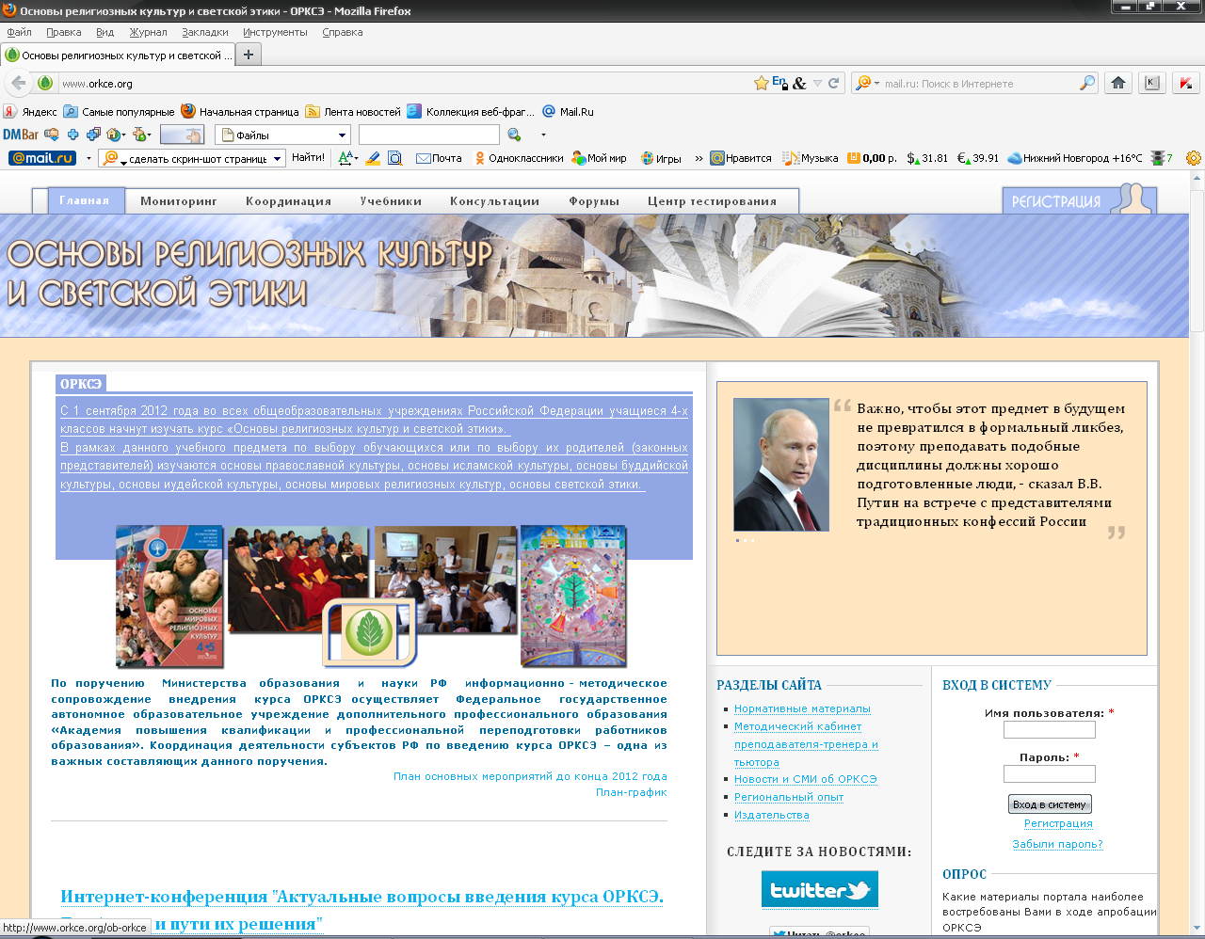
ОРГАНИЗАЦИОННО-МЕТОДИЧЕСКОЕ СОПРОВОЖДЕНИЕ ВВЕДЕНИЯ КУРСА ОРКСЭ В ШКОЛАХ САРОВА
ЭЛЕКТРОННЫЕ ОБРАЗОВАТЕЛЬНЫЕ РЕСУРСЫ ПО КУРСУ ОРКСЭ

Slide 7
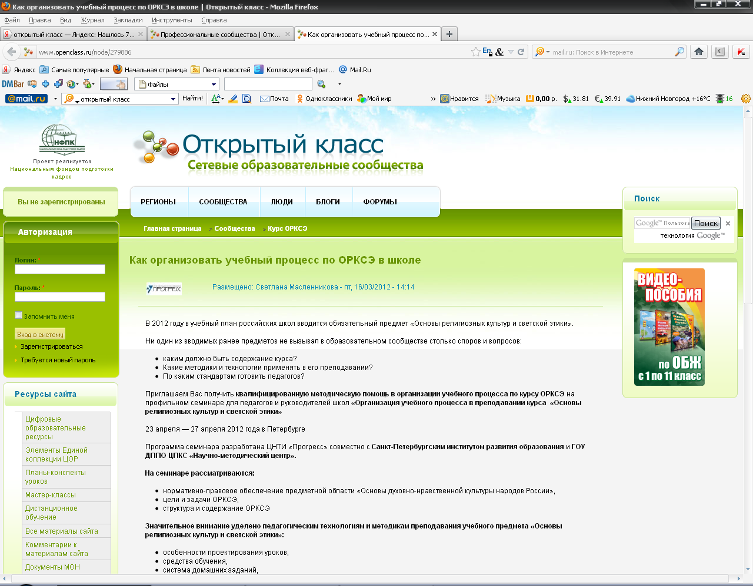
ОРГАНИЗАЦИОННО-МЕТОДИЧЕСКОЕ СОПРОВОЖДЕНИЕ ВВЕДЕНИЯ КУРСА ОРКСЭ В ШКОЛАХ САРОВА
ЭЛЕКТРОННЫЕ ОБРАЗОВАТЕЛЬНЫЕ РЕСУРСЫ ПО КУРСУ ОРКСЭ
Главная страница Сообщества Курс ОРКСЭ

Slide 8
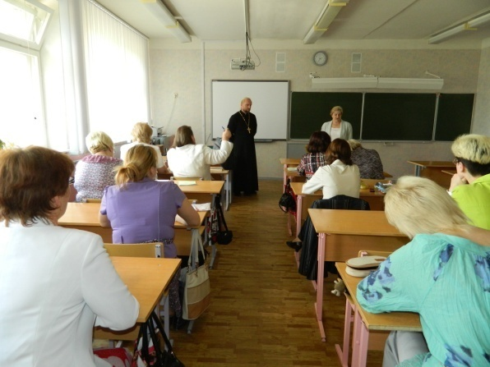
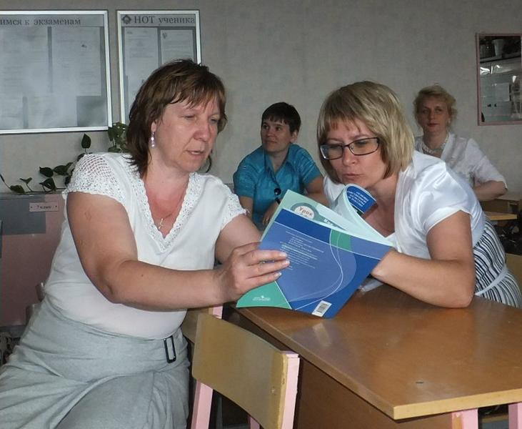
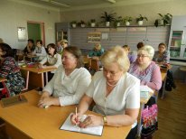
ОРГАНИЗАЦИОННО-МЕТОДИЧЕСКОЕ СОПРОВОЖДЕНИЕ ВВЕДЕНИЯ КУРСА ОРКСЭ В ШКОЛАХ САРОВА
ПОДГОТОВКА САРОВСКИХ УЧИТЕЛЕЙ К ВЕДЕНИЮ КУРСА ОРКСЭ
МЕТОДИЧЕСКИЙ АСПЕКТ СОДЕРЖАНИЯ КУРСОВ
Построение дидактической системы уроков ОРКСЭ в соответствии с ФГОС.
Блочно-тематическое планирование курса ОРКСЭ.
Формы и виды организации учебной деятельности на уроках ОРКСЭ.
Применение ИКТ и ЭОР в преподавании ОРКСЭ.
Формы и варианты проведения уроков ОРКСЭ.

Slide 9
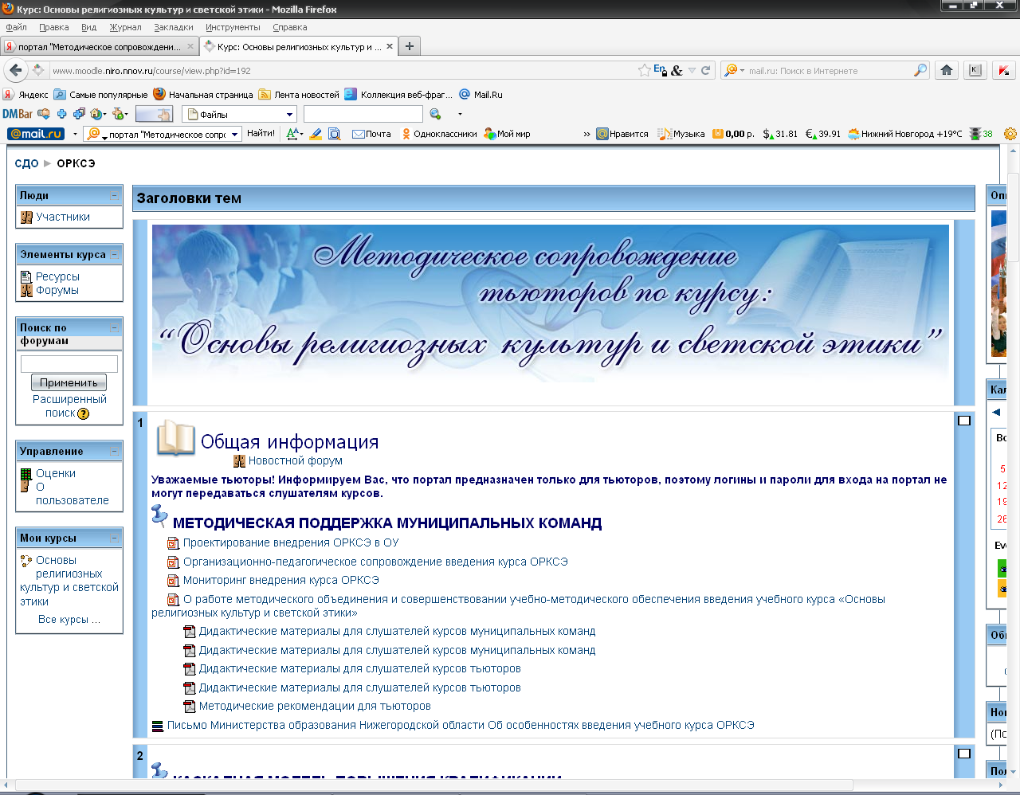
ОРГАНИЗАЦИОННО-МЕТОДИЧЕСКОЕ СОПРОВОЖДЕНИЕ ВВЕДЕНИЯ КУРСА ОРКСЭ В ШКОЛАХ САРОВА
МЕТОДИЧЕСКОЕ СОПРОВОЖДЕНИЕ ТЬЮТОРА ПО КУРСУ ОРКСЭ.
Портал НИРО

Slide 10
С НОВЫМ УЧЕБНЫМ ГОДОМ!

